Slide 1
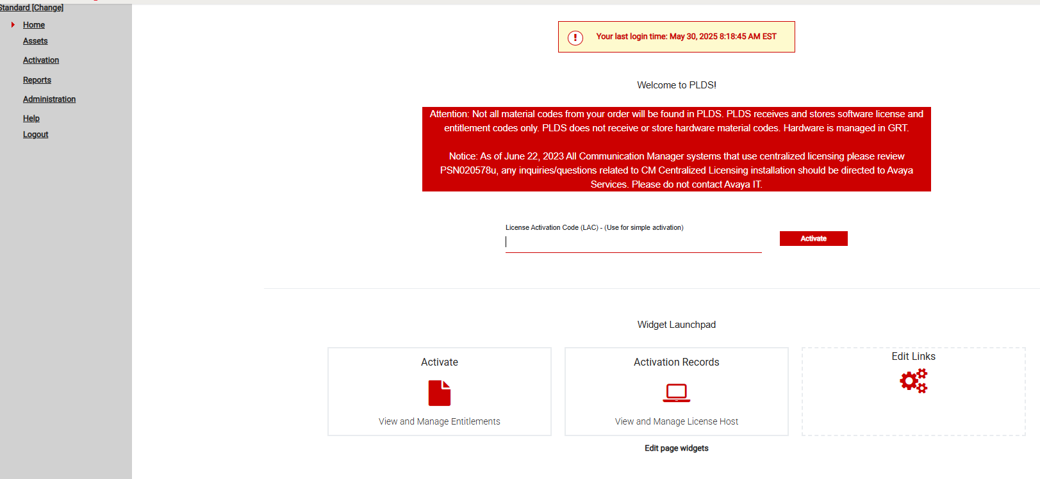

Slide 2
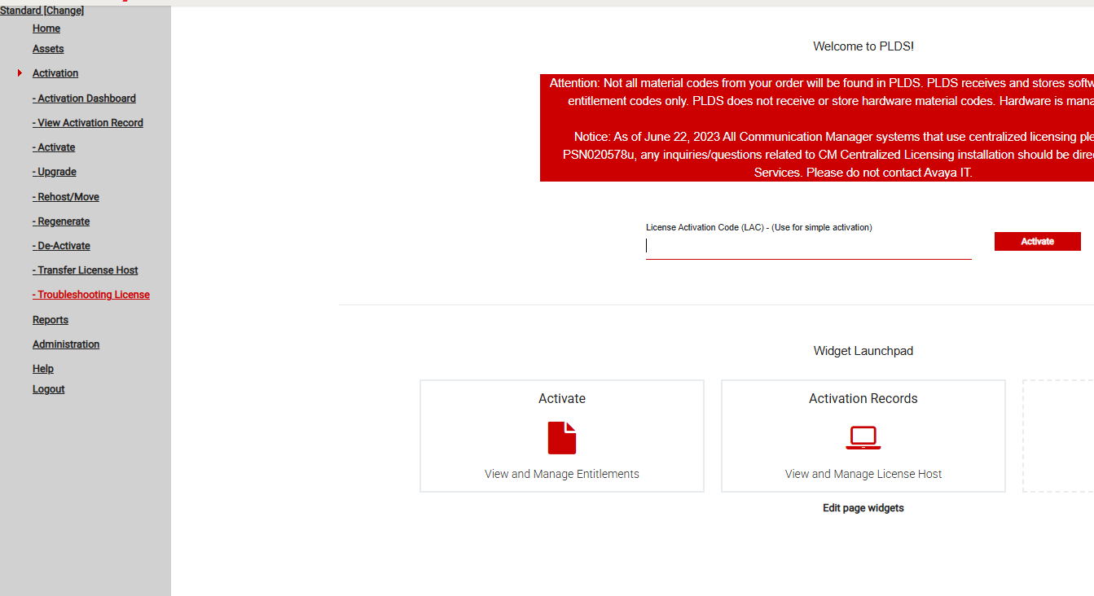

Slide 3
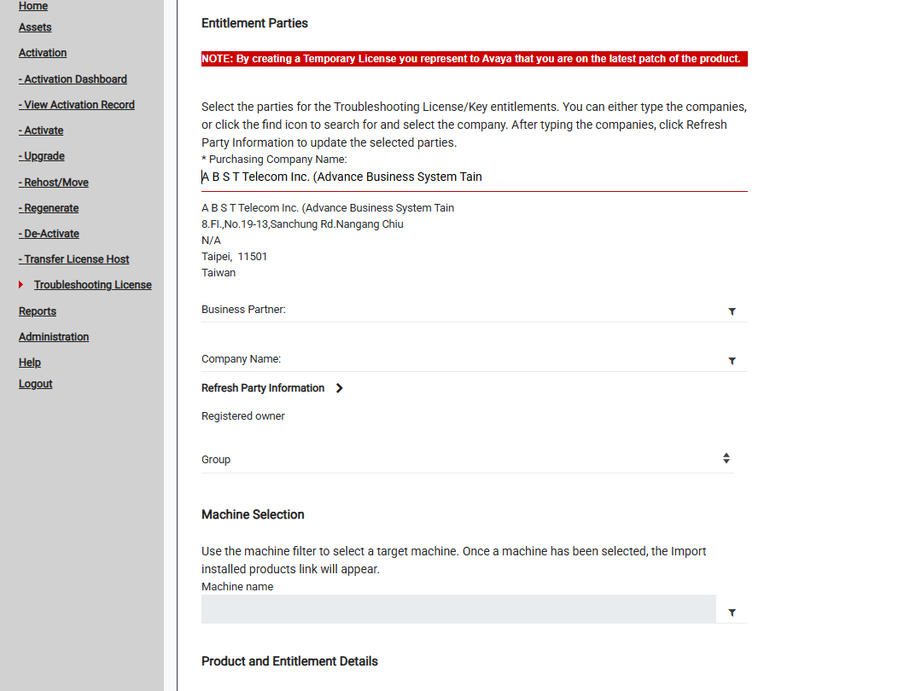

Slide 4
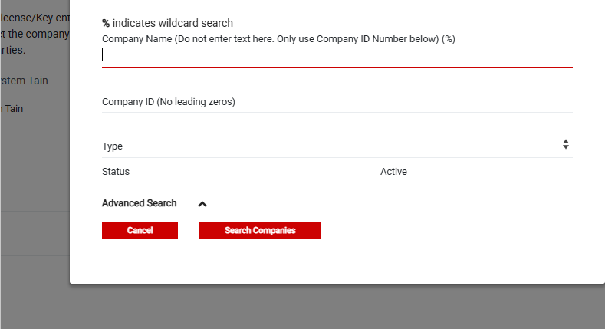

Slide 5
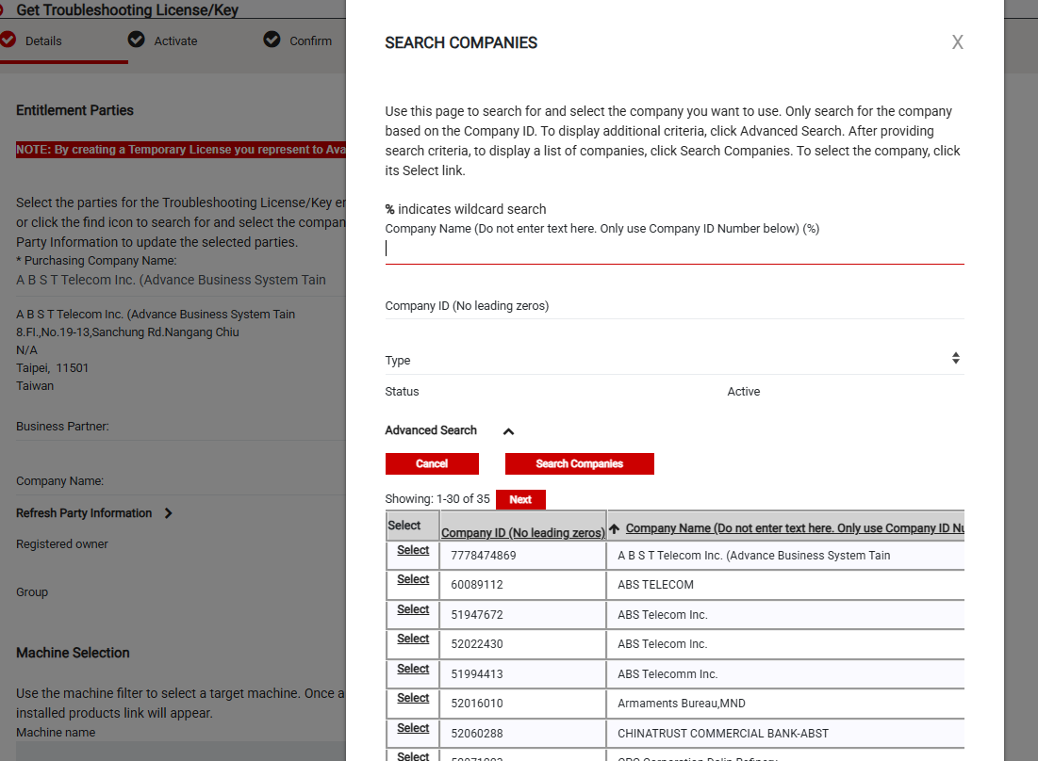

Slide 6
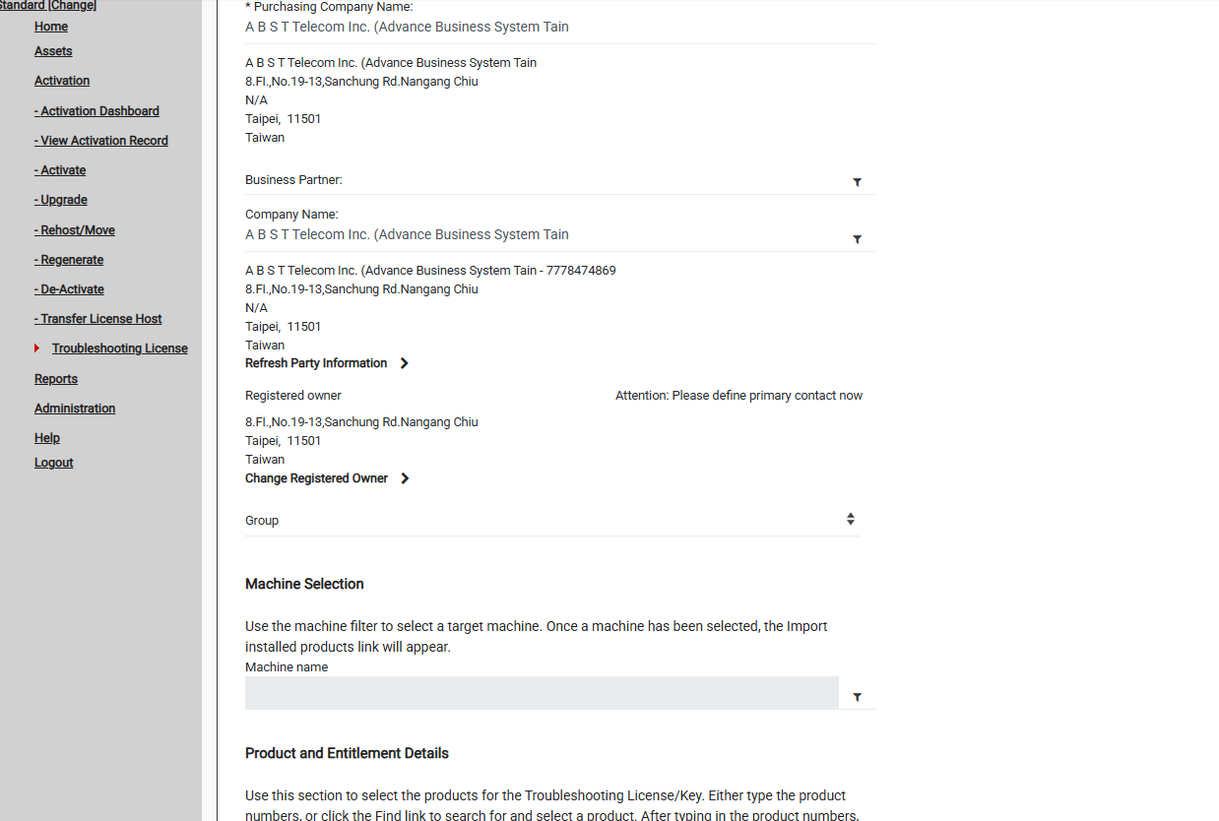

Slide 7
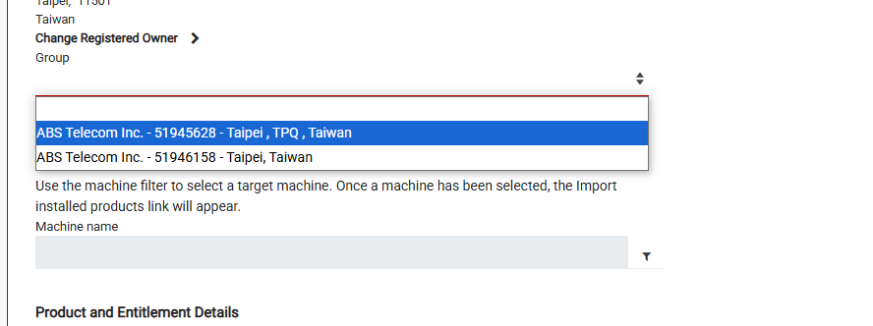

Slide 8
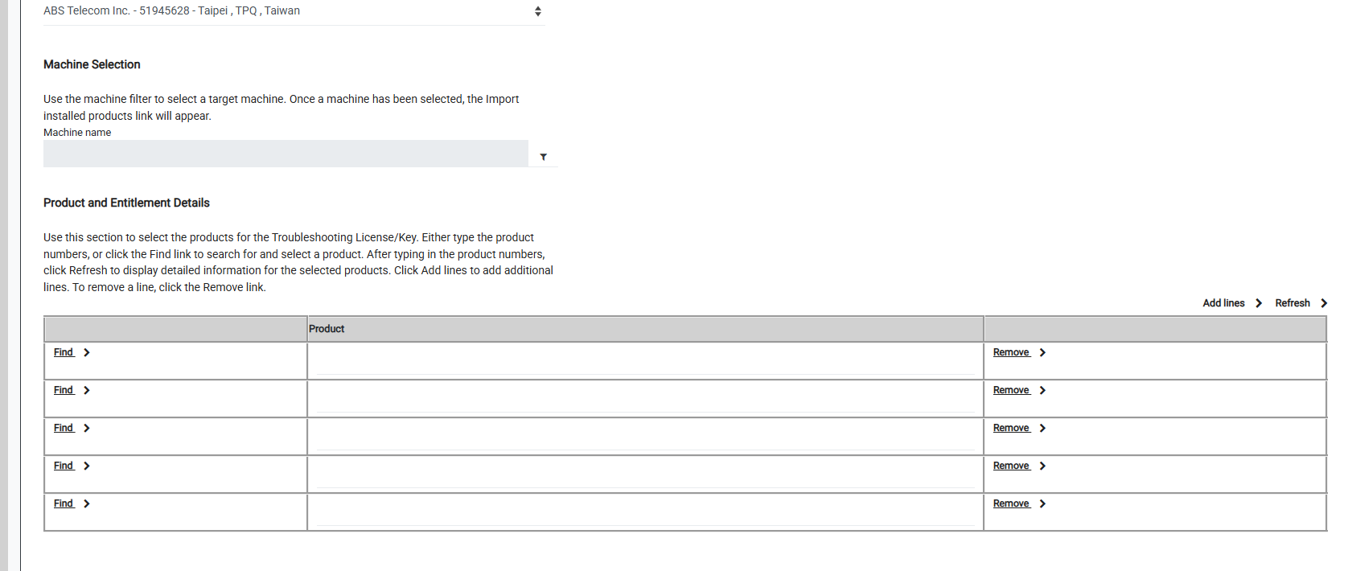

Slide 9
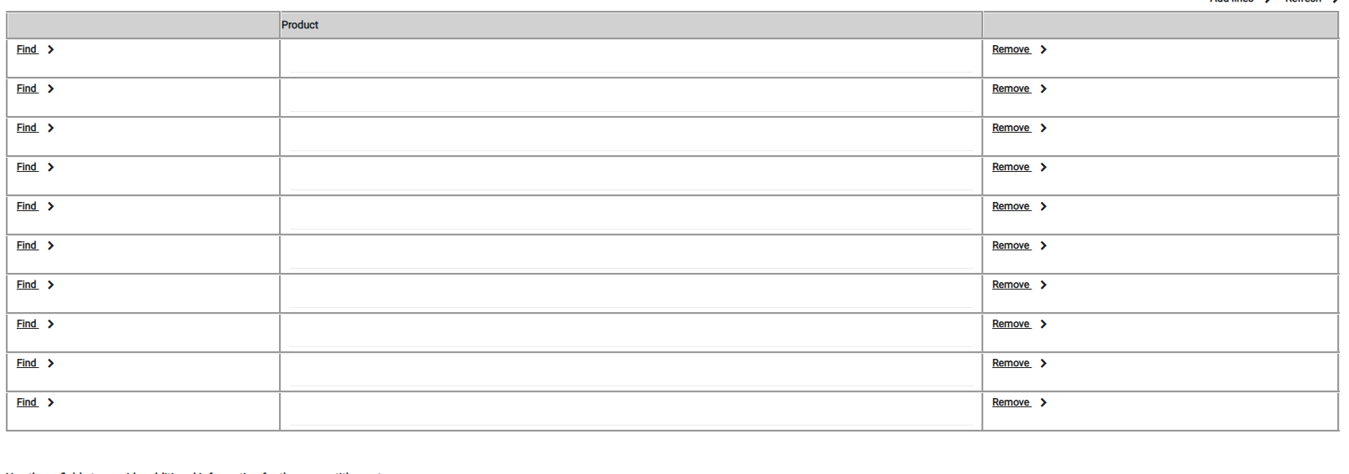

Slide 10
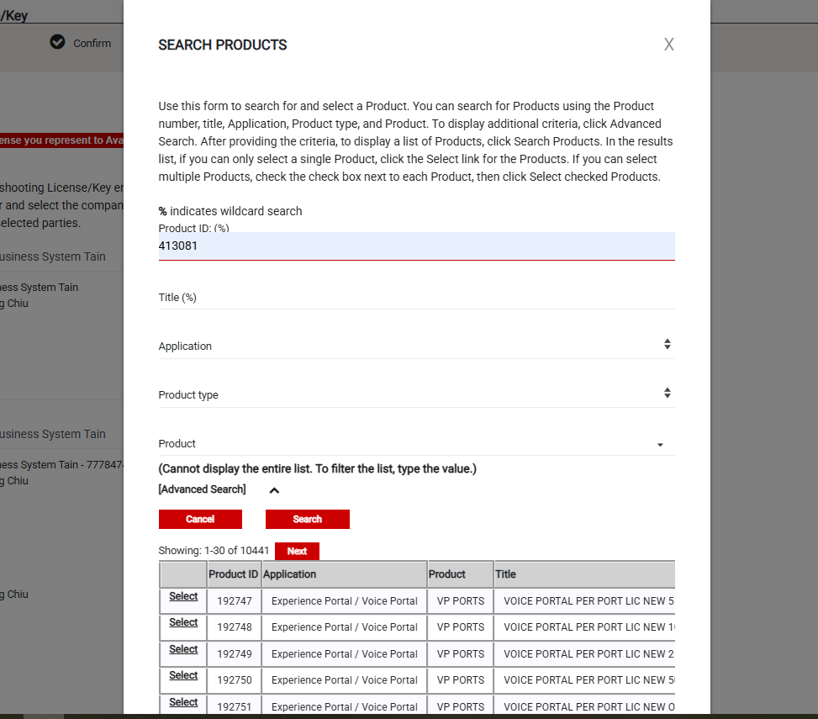

Slide 11
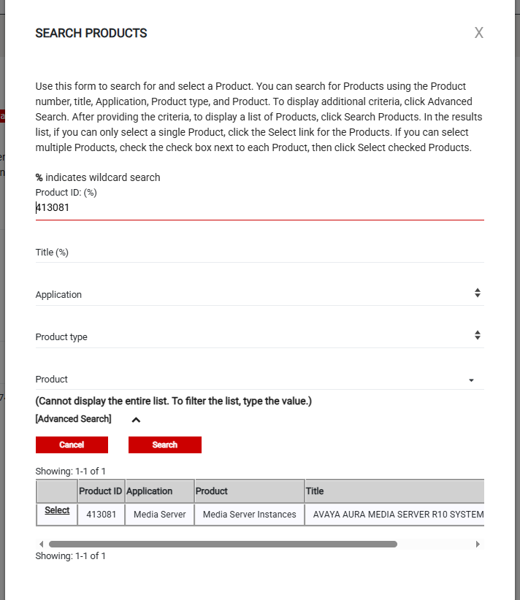

Slide 12
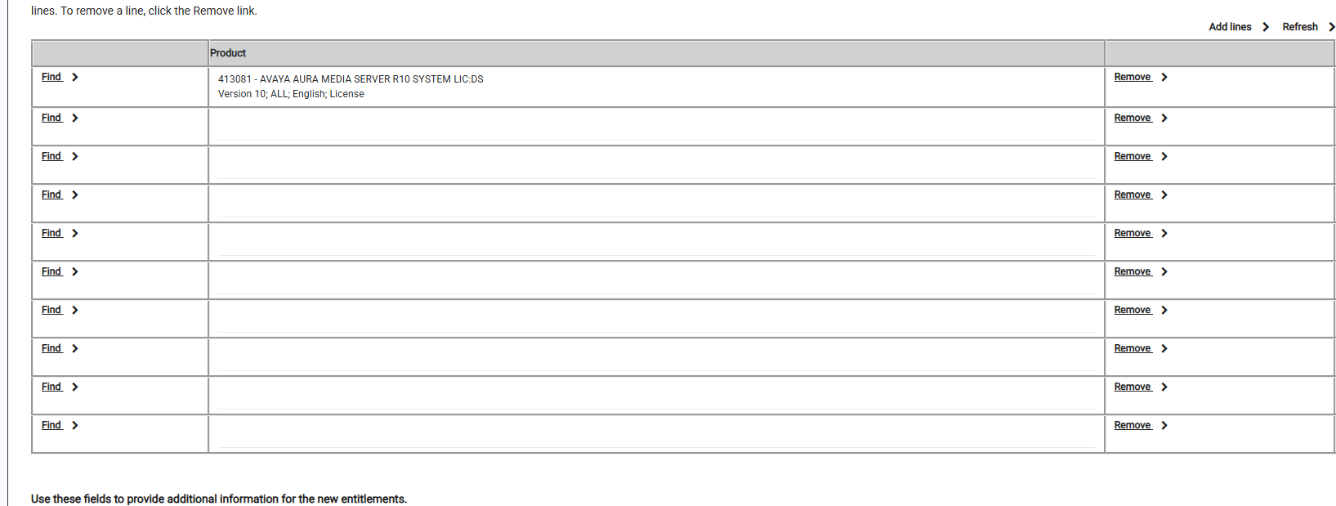
重複Find步驟，table不夠就再add

Slide 13
你可能會需要的ID
SMGR
413074 | base(Required)
413076 | virtual platform(Required)
413071 | redundancy(Optional)
413075 | redundancy(Optional)

Slide 14
CM
259401 | Media（Required）
413082 | DSP Channel（Required）
412885 | Core License(包含ipt/類比，分機數量)（Required）
412948 | 共振功能分機數量(Optional)
412968 | call center agent數量(Optional)
SM
413050 | Instance（Required）
Media Server
413081 | Instance（Required）

Slide 15
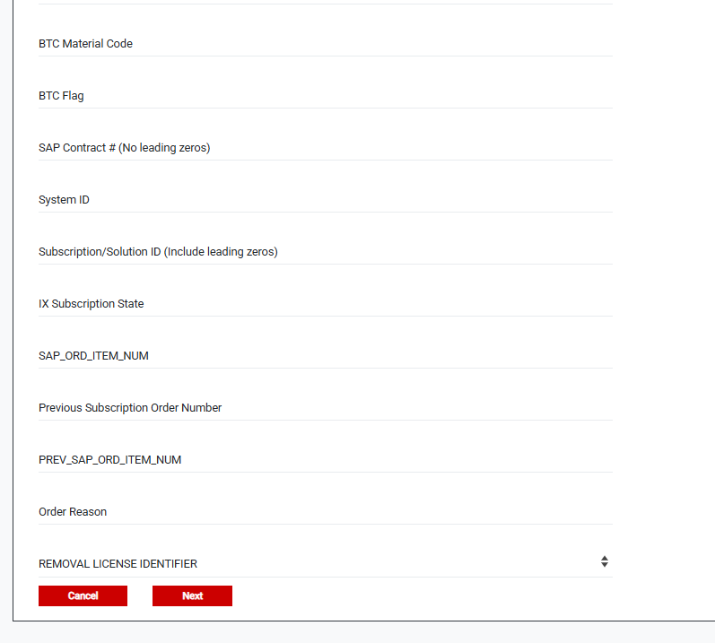

Slide 16
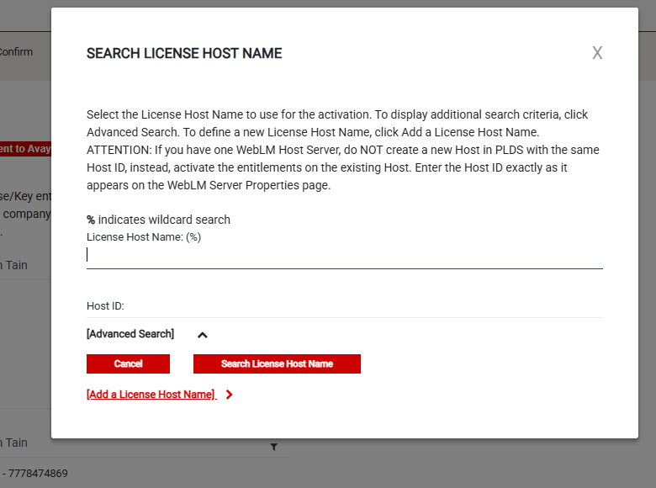

Slide 17
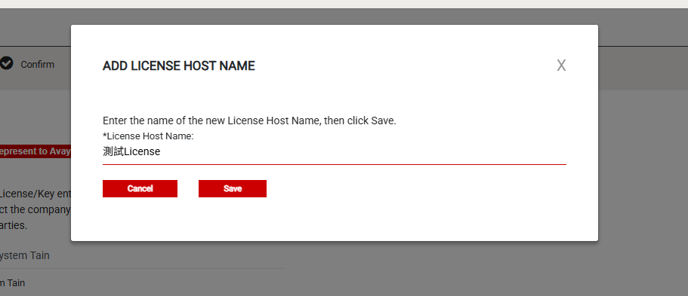

Slide 18
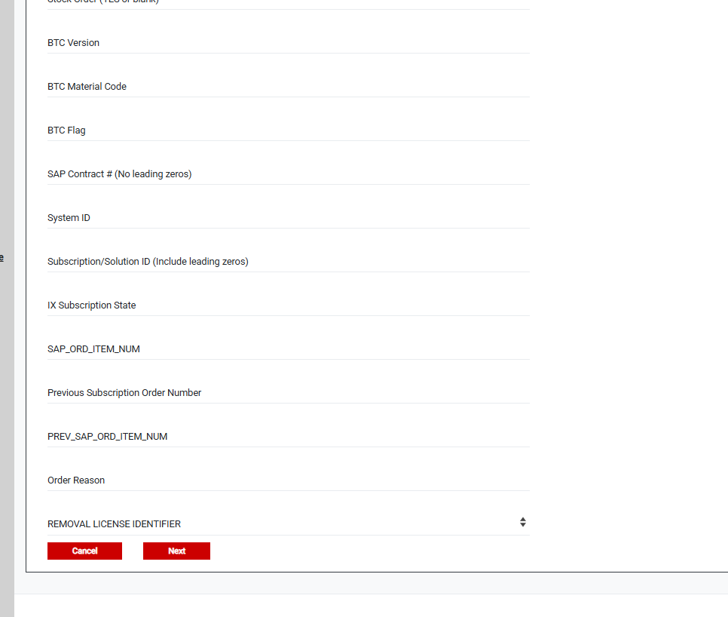

Slide 19
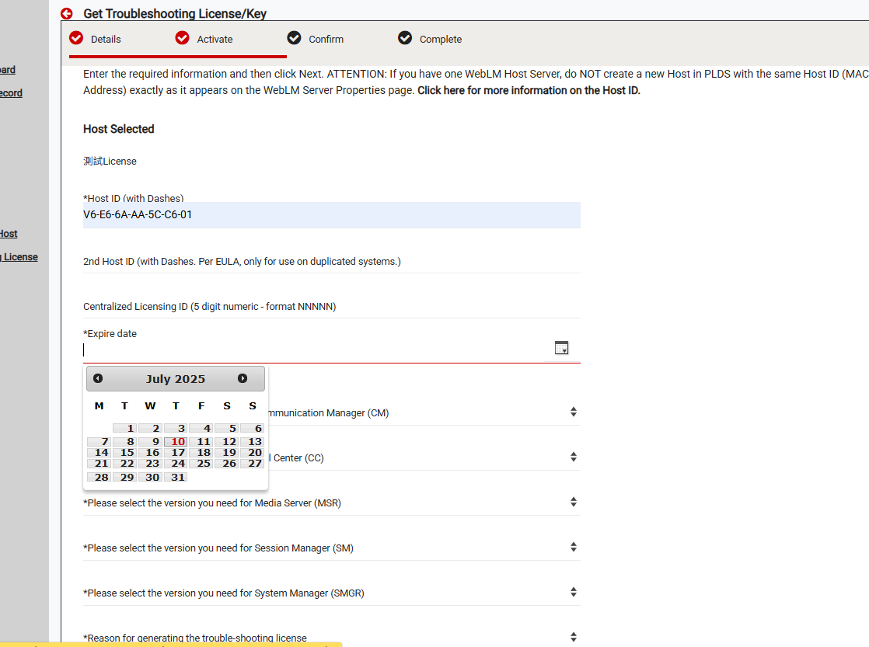
從開License的那天起，最多往後45天，建議選40天

Slide 20
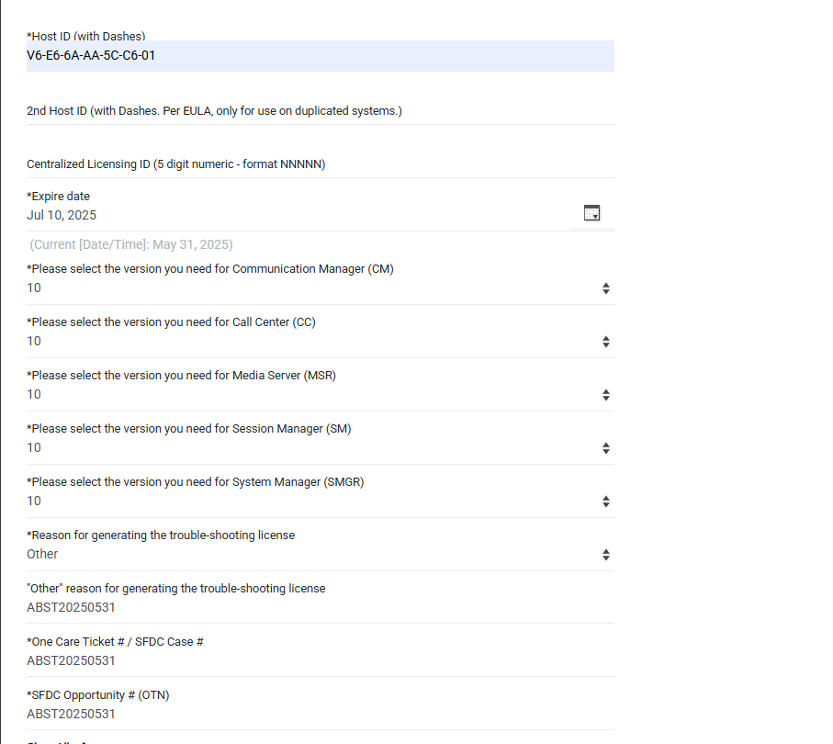

Slide 21
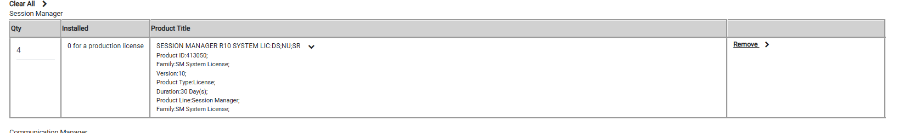
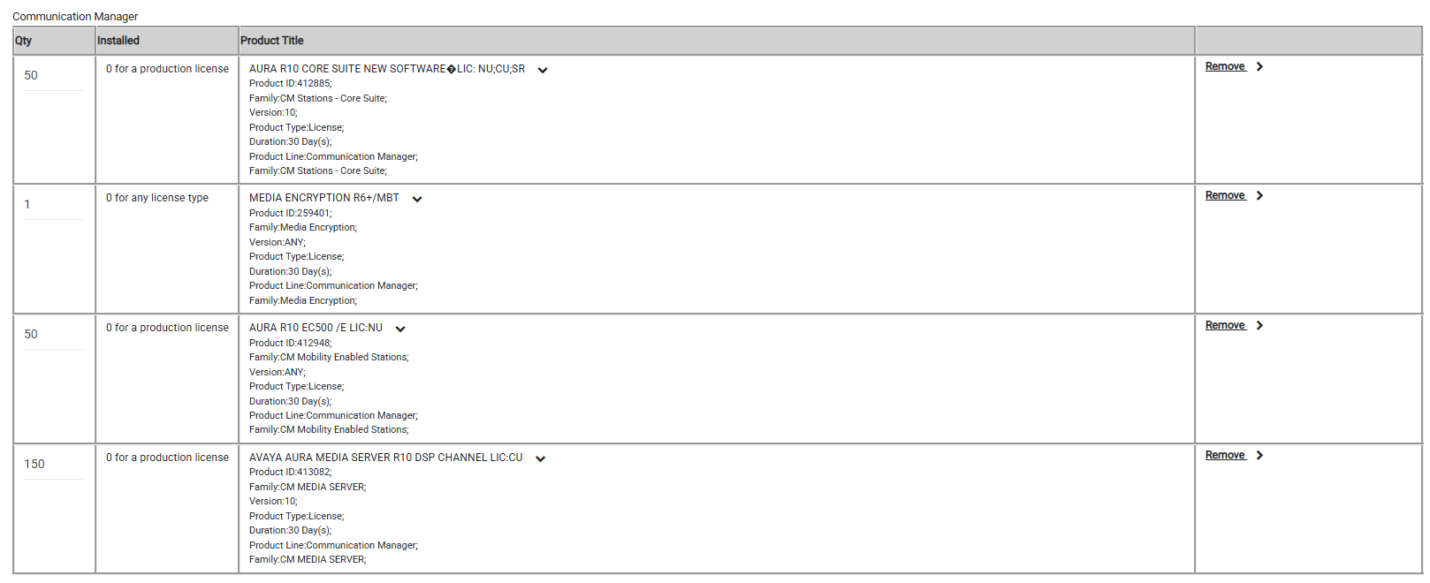

Slide 22
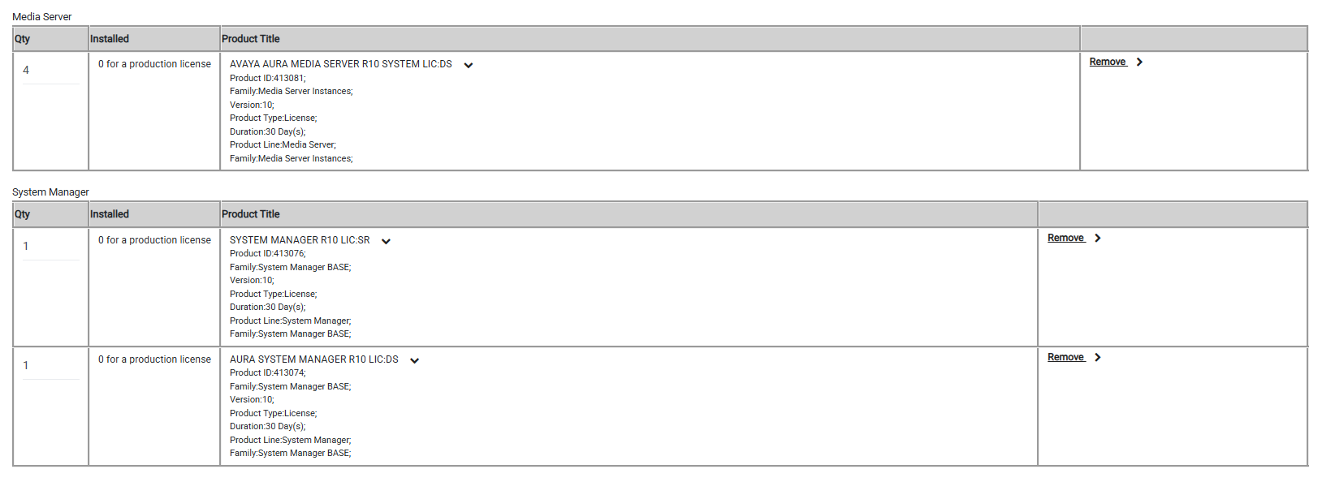

Slide 23
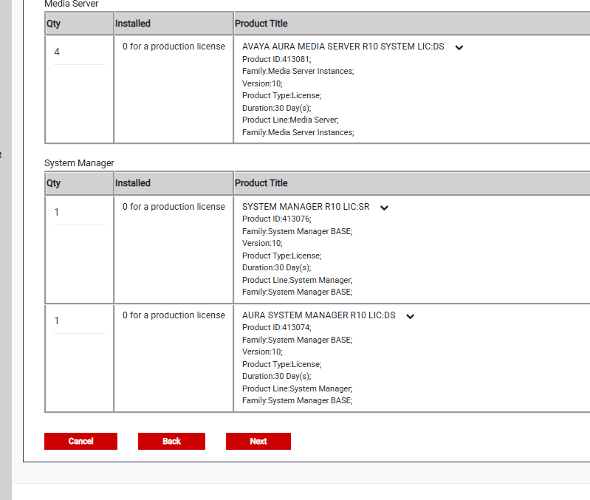

Slide 24
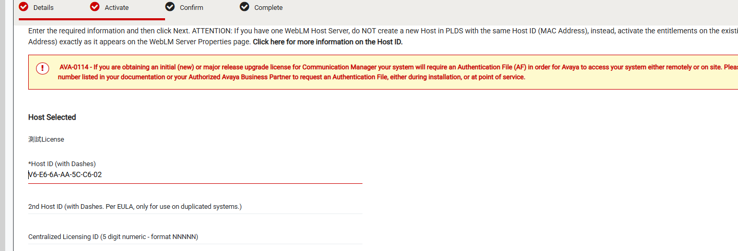
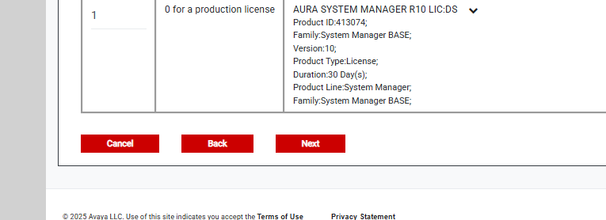
沒有Error
once more

Slide 25
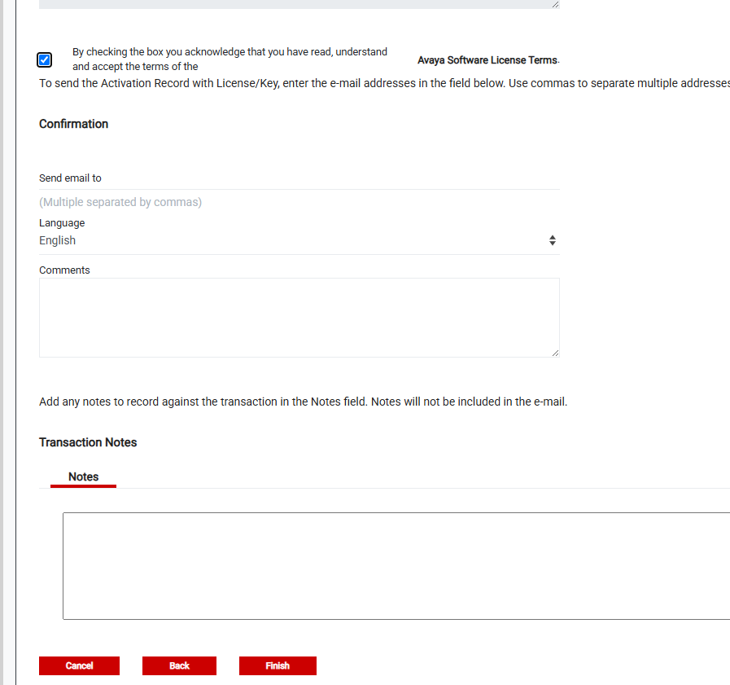
可不填，不填誰開的avaya就寄給誰，填了就會額外寄一份給填入的mail

Slide 26
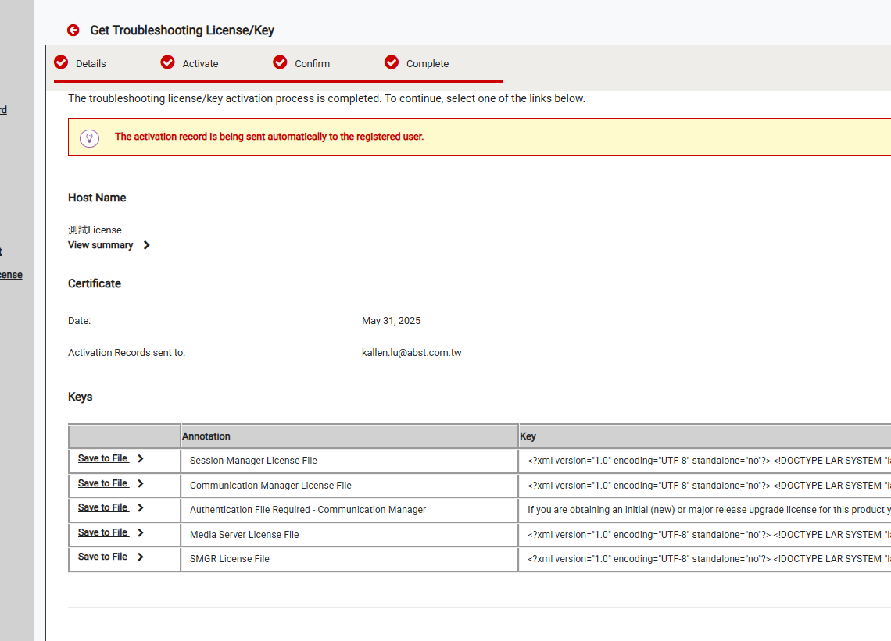
不想等mail也可以直接下載到本機

